Slide 1











Xin chào các con
Cô chào các con!

Slide 2

Thứ năm ngày 23 tháng 9 năm 2021
Tiếng Việt
Bài 4: E e Ê ê (Tiết 1– trang 20)

Slide 3

Các con hãy tham gia trò chơi hái táo để luyện đọc thêm nhé!

Slide 4


1
4
2
3
1
5
3
4

Slide 5

b,c
Đọc to
Trở về

Slide 6

Đọc to
cà
cá
Trở về

Slide 7

Đọc to
?
ca
Phân tích tiếng “cả”
Trở về

Slide 8

Tìm 1 tiếng chứa âm: c
Trở về

Slide 9





Bài 4: E, e, Ê, ê

Slide 10






Tiết 1

Slide 11


e
e
e
Bé kể mẹ nghe về bạn bè
e
ê
ê

Slide 12


e
ê
b | e
b | ê
be
bê

Slide 13

bè
be
be
bé
bế
bê

Slide 14
e
ê
b | e
b | ê
be
bê
bè
bé
bế

Slide 15



Tô và viết

Slide 16
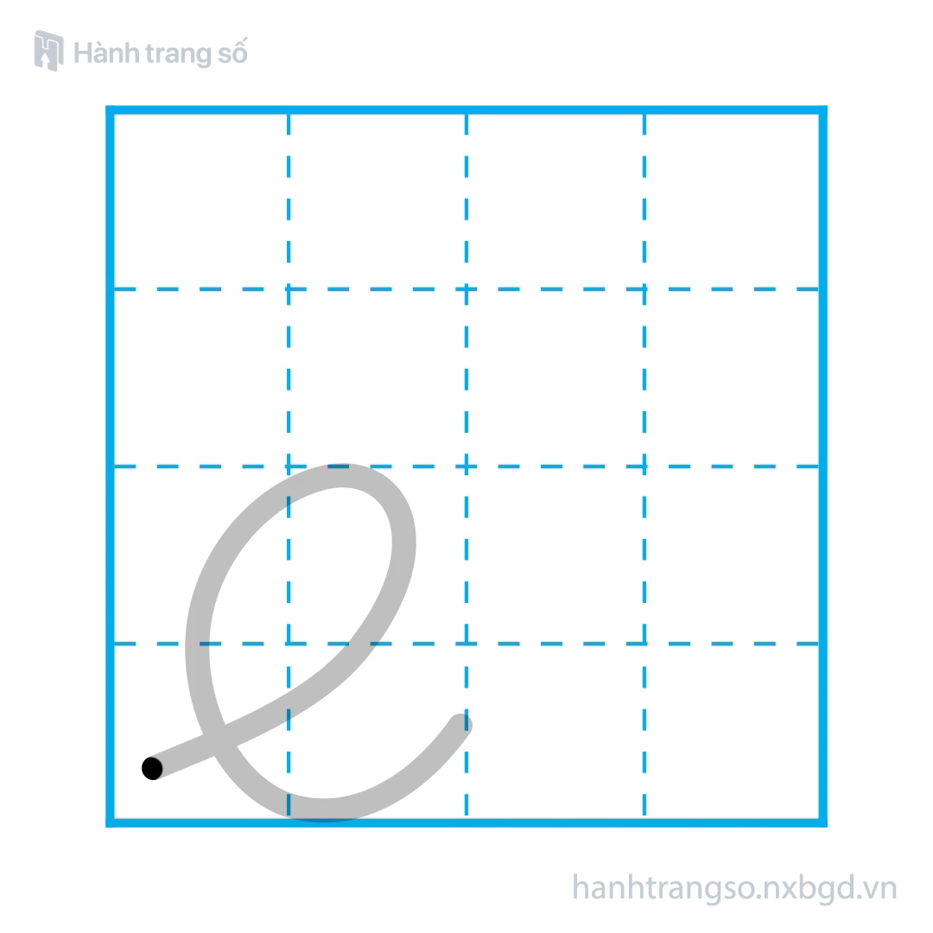


Slide 17


Slide 18


Slide 19
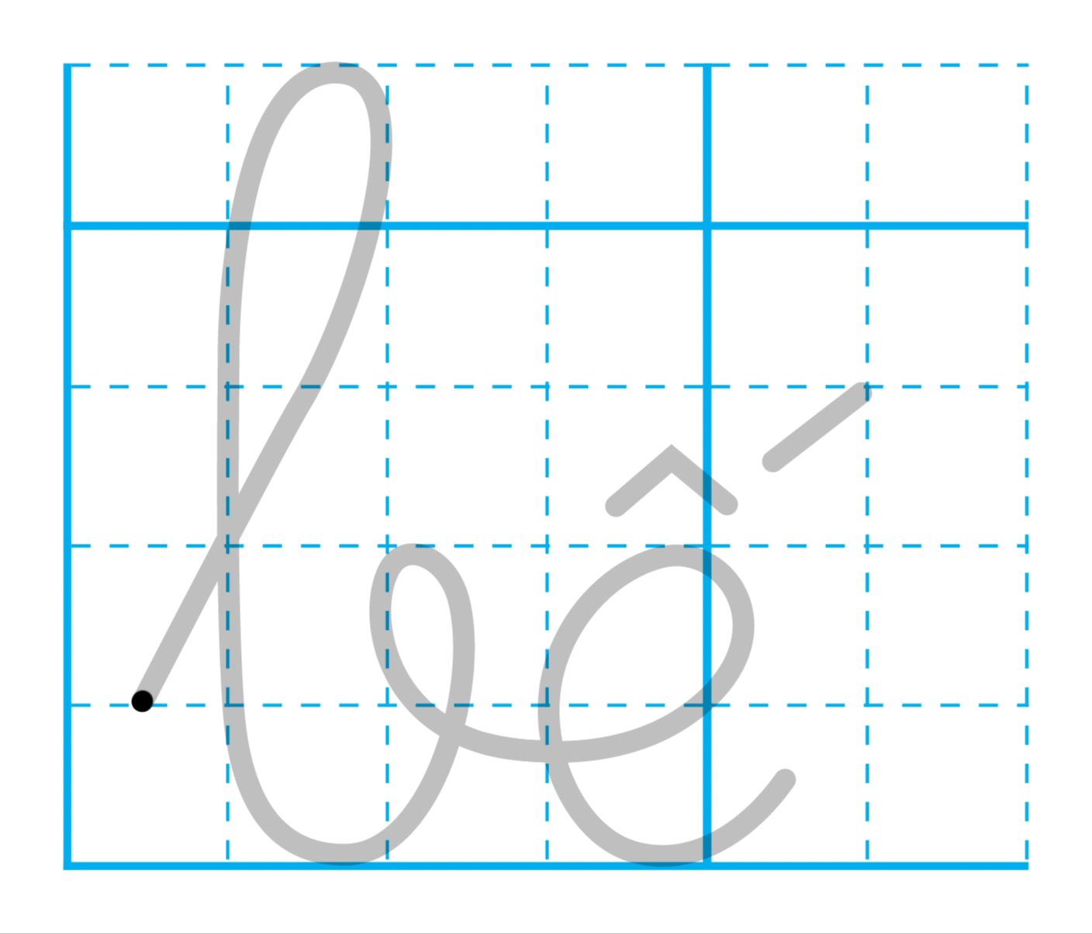

Slide 20






Thư giãn

